Slide 1
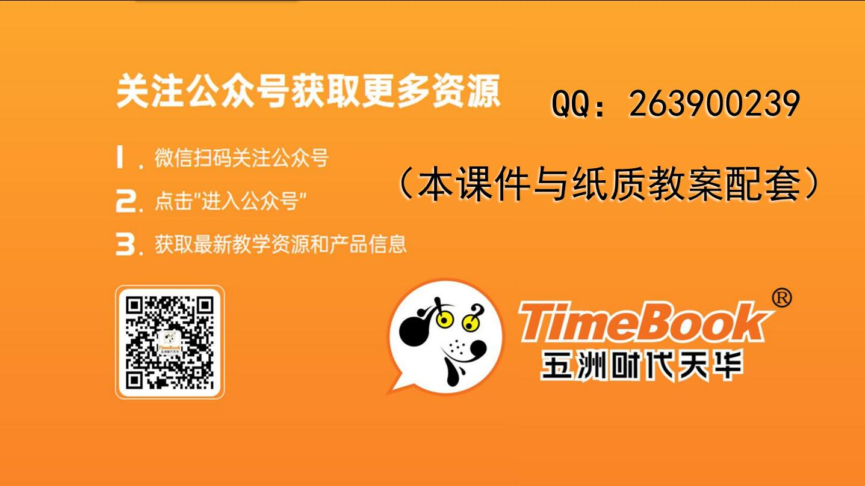

Slide 2
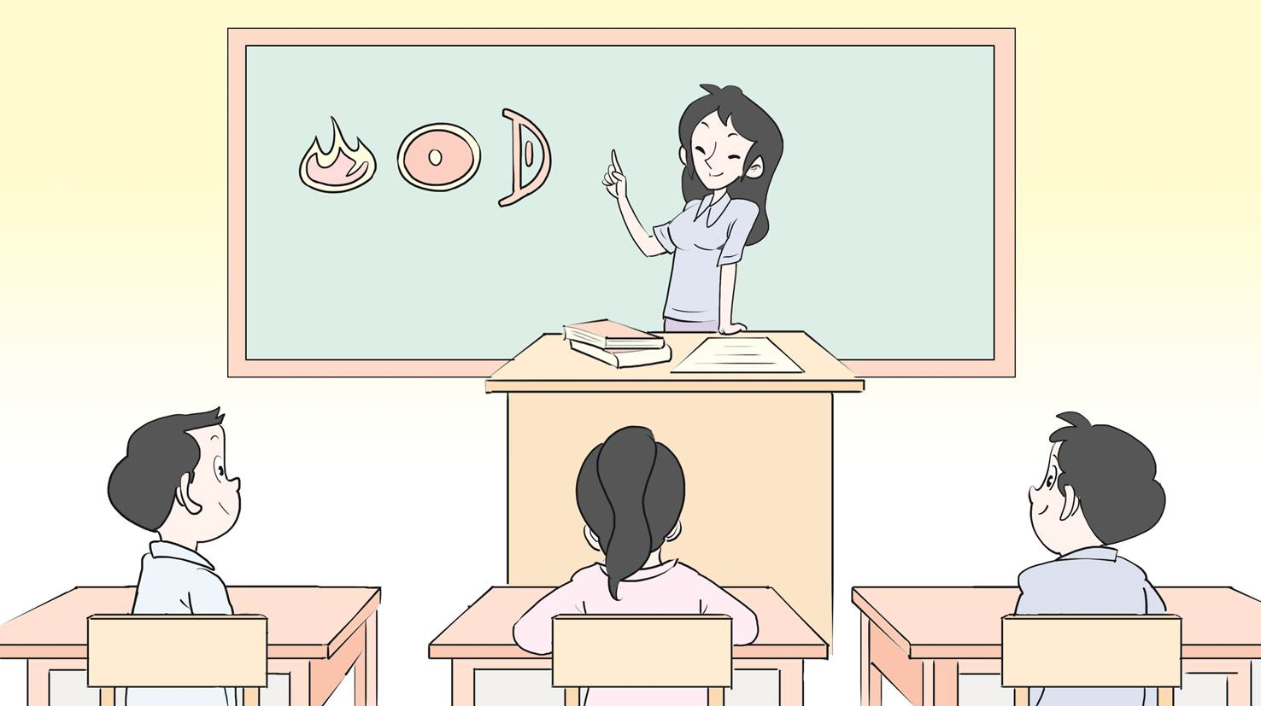
语文 三年级 下册
语文园地
第一课时
第二课时

Slide 3

第一课时
交流平台
我们平时都积累了不少的语言材料，在习作中你用过吗？

Slide 4
他没精打采地坐在那里，一句话也不说。
我积累了“没精打采”这个词，觉得用在这里很合适。
你觉得“没精打采”用在这里合适吗？你还有其他的表达吗？

Slide 5
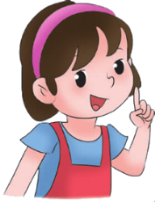

“没精打采”的意思是一点儿精神都没有，所以他才会坐在那里，一句话也不说，符合句子的情境。
我觉得也可以用“垂头丧气”一词。

Slide 6

黑夜降临了，我们看见夜空中群星闪烁，就像千千万万支极小的蜡烛在发光。
这句话把“群星闪烁”比作“极小的蜡烛在发光”，读着句子，脑海中仿佛浮现出星光闪耀、烛光点点的画面，感受到星空的迷人。
这句话出自《我们奇妙的世界》，有位小朋友学习之后，照这样子，自己也仿写了一句，我们来读读吧！

Slide 7
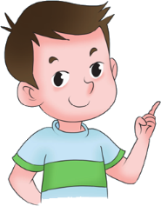
这句仿写是否恰当呢？
清晨到来了，我们看见太阳从遥远的天边升起，就像一个刚刚点燃的火球。
我觉得恰当，按照例句，小作者先介绍什么时候，接着写看见了什么，最后用上比喻句，更具体地介绍这个事物。

Slide 8
在习作中，我们要有意识地用上平时积累的语言，这样我们的文章才会生动形象。

Slide 9

词句段运用
第一题
“你可知道，大海的深处是怎样的？”这是《海底世界》的开头。你觉得这样的开头好在哪里？
这是一个问句，用问句作为文章开头可以激发读者的阅读兴趣。
这句话提示文章的主要内容，说明这篇文章是围绕这个问题来写的。

Slide 10
省略号后面的内容应该写什么？
可以从哪些方面来写石头的奇妙？
你可知道，那座山上石头有多么奇妙？……
省略号后面应该围绕这个问题来写，介绍这座山上的石头到底有多奇妙。
大小、颜色、形状等。

Slide 11

练 习
以“你可知道，那座山上石头有多么奇妙？”为开头说一句话，把石头的奇妙介绍具体。

Slide 12
示例：
你可知道，那座山上石头有多么奇妙？那些石头千姿百态，妙趣横生，如同一幅幅美丽的图画，如果不是亲眼看到，真让人难以相信。有的像宠物狗，睁着水灵灵的眼睛，吐着长长的舌头，好像在欢迎着我们的到来；有的像青蛙，沉浸在清凉的溪水中，享受着日光浴；有的像一个娃娃，体形巨大；有些石头小如橡皮，而有些石头却大如房屋。一块块，一条条，在阳光的照射下，显出迷人的颜色……

Slide 13
同学们交流一下：你想介绍哪个事物？它最主要的特点是什么？
用“你可知道……”或“你是否听说过……”作为开头说一段话，开头的问句需说出事物的特点。

Slide 14
示例：
你是否听说过森林的美丽？清晨，太阳露出了半个笑脸，雾气刚刚散去，鸟儿就迫不及待地在树枝上叽叽喳喳地唱起了歌谣。中午，太阳挂在天空正中，像一个火球，小鹿在溪边一边喝水，一边照他的影子。晚上，太阳困了，悄悄地回到了山背后，倦鸟归巢，夜间行动的小动物们开起了音乐会……

Slide 15
第二课时
词句段运用
第二题
昨天下午放学后，三（1）班李晓宇同学在操场上丢失了一件蓝色外套，那是奶奶送给他的生日礼物，他可喜欢了，你们说该怎么办呢？

Slide 16
他可以请全班同学一起帮忙找一找。
他可以写一则寻物启事，贴在学校的公告栏里。
这个方法不错，可以发动更多的人帮忙，如果看到寻物启事的人恰好见过这件衣服，很快就可以物归原主了。

Slide 17
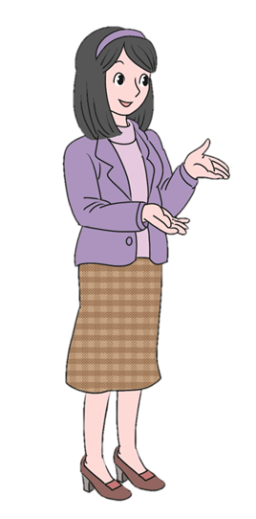
当我们想找回遗失的东西时，就可以写一则寻物启事哦！

Slide 18
观察范文，写寻物启事时，格式上应该注意什么呢？
开头要居中写“寻物启事”4个字。
寻物启事
昨天下午放学后，我把一件蓝色外套落在了操场上。如有拾到者，请与我联系，非常感谢！
三年级（1）班 李晓宇
5月20日
正文内容起始行前面要空两格。
署名和日期要写在右下方。

Slide 19
再读寻物启事，除了格式正确外，写寻物启事时还要注意什么呢？

Slide 20
要把你丢的是什么物品及该物品的样子写清楚。
要写清楚你是在哪里丢的。
最好再写一写你丢失物品的时间。
要告诉别人你是谁，怎么联系你，否则别人即使找到了你丢的东西，也不知道怎么交给你。

Slide 21
寻物启事中要写清楚丢失的物品、物品的特征、丢失的时间和地点、联系人及联系的方式等。
需要注意的是，课本中提供的事例，因为是在学校这个特殊情境中发生的，所以在正文中没有写联系方式，但一般的寻物启事要写上联系方式，比如电话号码。

Slide 22
5月15日中午，三年级（2）班的王大壮同学将一本书落在了阅览室里，书名为《小王子》，是蓝色封面的。请你帮他写一则寻物启事吧！
寻物启事
昨天中午，我把一本书落在了阅览室里，书名为《小王子》，是蓝色的封面。如有拾到者，请与我联系，非常感谢！
三年级（2）班 王大壮
5月16日

Slide 23
小组交流评价一下吧！
评价标准：
内容要完整，交代要清楚，不仅要写清丢失物品的名称、主要特征和丢失时间、地点，也要写明交给谁或交到什么地方。

Slide 24
书写提示
笔画较少的字，要把笔画写开一些。
止
内
术
斗

Slide 25
笔画较多的字，要把笔画写得短小些，缩小笔画间距。
露
醒
慧
蘑

Slide 26

日积月累
同学们，我们平时接触的成语大部分都是四个字的，其实，在成语世界里，不都是四字成语。
有三字成语，如“马前卒”“门外汉”；
有五字成语，如“小巫见大巫”“一去不复返”；
还有的成语有十多个字呢，如“以其人之道还治其人之身”“只许州官放火，不许百姓点灯”。
今天，我们就来学习八字成语。

Slide 27
读一读吧！
兵来将挡，水来土掩。
不入虎穴，焉得虎子。
眼见为实，耳听为虚。
近朱者赤，近墨者黑。

Slide 28
理解意思。
比喻不管对方使用什么计策、手段，都有办法对付。也比喻针对具体情况，采取相应对策
兵来将挡，水来土掩。
不入虎穴，焉得虎子。
比喻不亲历艰险就不能取得成功。现也比喻不经过艰苦的实践就不能取得真知
眼见为实，耳听为虚。
近朱者赤，近墨者黑。
耳朵听到的不如眼睛看到的，亲身感受比传闻可靠
比喻人常常因环境的影响而改变其习性

Slide 29
选择合适的成语，把句子补充完整。
1.（ ），再麻烦的事情总有解决的办法，没有什么可怕的。
2.自从和他成为朋友，我整个人不自觉地受他影响，开始喜欢看书学习了。古人说（ )，就是这个道理。
兵来将挡，水来土掩
近朱者赤，近墨者黑

Slide 30
3.（ ），不深入到大山深处，就很难找到珍贵的药材。
4.（ ），哪怕你说得再好，也不如自己亲眼见到让人信服。
不入虎穴，焉得虎子
眼见为实，耳听为虚

Slide 31


